Slide 1
TUẦN 10- TIẾT 10 : ÔN TẬP GIỮA KÌ I

Slide 2
NỘI DUNG ÔN TẬP
1
Châu Âu và Bắc Mĩ từ nửa sau thế kỉ XVI đến thế kỉ XVIII
2
Đông Nam Á từ nửa sau thế kỉ XVI đến giữa thế kỉ XIX
3
Việt Nam từ đầu thế kỉ XVI đến thế kỉ XVIII

Slide 3
TUẦN 10- TIẾT 10 : ÔN TẬP GIỮA KÌ I
KHỞI ĐỘNG
ĐUỔI HÌNH ĐOÁN TÊN

Slide 4
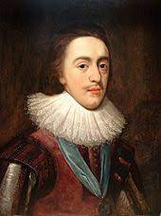
Vua Sác Lơ,

Slide 5
Gióc giơ oa-sinh tơn

Slide 6
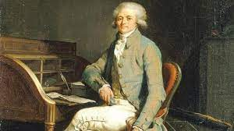
Rô-be-spi-e

Slide 7
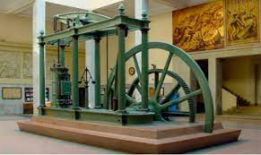
Máy hơi nước do Giêm- oát phát minh

Slide 8
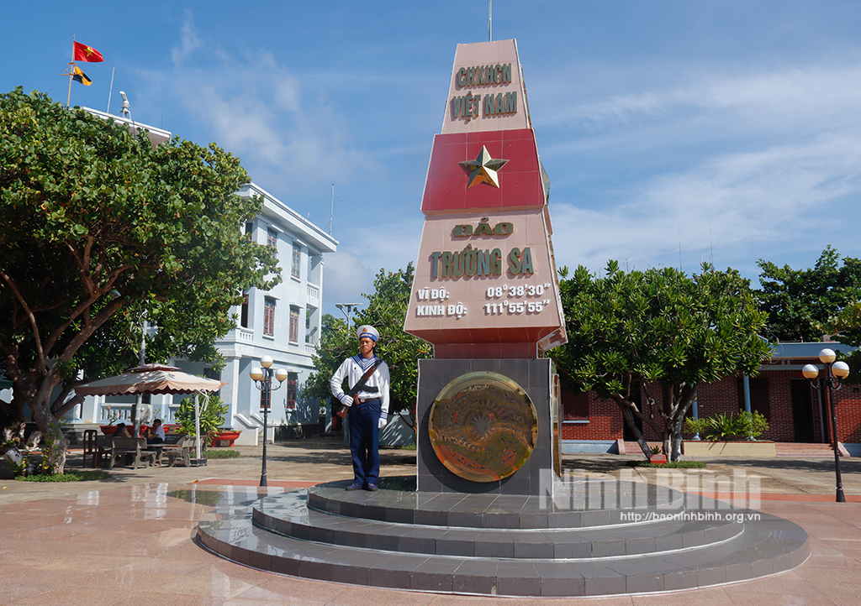
Chiến sĩ Trường Sa canh gác cột mốc chủ quyền

Slide 9
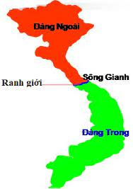
Qua những hình ảnh đó gợi cho em nhớ đến những sự kiện gì?
Chia cắt đàng trong- đàng ngoài

Slide 10
TUẦN 10- TIẾT 10 : ÔN TẬP GIỮA KÌ I
I.Châu Âu và Bắc Mĩ từ nửa sau thế kỉ XVI đến thế kỉ XVIII
1. Những cuộc cách mạng tư sản
PHIẾU BÀI TẬP
PHIẾU BÀI TẬP
Nội dung | Nguyên nhân chung | kết quả | đặc điểm | Điểm giống | Điểm khác
Anh
Mĩ
Pháp

Slide 11
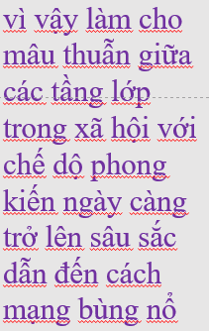
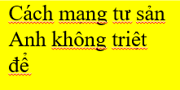
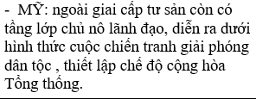
PHIẾU BÀI TẬP
Nội dung | Nguyên nhân chung | kết quả | đặc điểm | Điểm giống | Điểm khác
Anh
Mĩ
Pháp
PHIẾU BÀI TẬP

Slide 12
TUẦN 10- TIẾT 10 : ÔN TẬP GIỮA KÌ I
2. Cách mạng công nghiệp từ nửa sau thế kỉ XVIII – Giữa thế kỉ XIX
STT | Thời gian | Tên phát minh
1
2
3
4
5
6
7
Lập bảng thống kê về các phát minh từ nửa sau thế kỉ XVIII- Giữa thế kỉ XIX theo nội dung: thời gian, tên phát minh?

Slide 13
TUẦN 10- TIẾT 10 : ÔN TẬP GIỮA KÌ I
2. Cách mạng công nghiệp từ nửa sau thế kỉ XVIII – Giữa thế kỉ XIX
STT | Thời gian | Tên phát minh
1 | 1764 | Máy kéo sợi Gien-ni
2 | 1769 | Máy kéo sợi chạy bằng sức nước
3 | 1784 | Máy hơi nước
4 | 1785 | Máy dệt
5 | 1814 | Xe lửa chạy bằng hơi nước
6 | 1793 | Máy tách hạt bông
7 | 1831 | Máy thu hoạch bông
Lập bảng thống kê về các phát minh từ nửa sau thế kỉ XVIII- Giữa thế kỉ XIX theo nội dung: thời gian, tên phát minh?

Slide 14
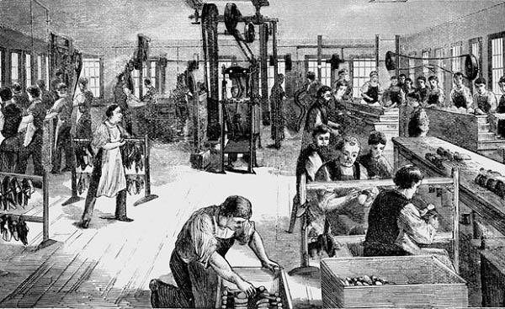
TUẦN 10- TIẾT 10 : ÔN TẬP GIỮA KÌ I
2. Cách mạng công nghiệp từ nửa sau thế kỉ XVIII – Giữa thế kỉ XIX
Tại sao Cách mạng công nghiệp ở Pháp, Đức bắt đầu muộn hơn nhưng lại phát triển nhanh hơn?
- Thừa hưởng và học hỏi được kinh nghiệm từ nước phát triển trước

Slide 15
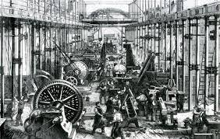
TUẦN 10- TIẾT 10 : ÔN TẬP GIỮA KÌ I
2. Cách mạng công nghiệp từ nửa sau thế kỉ XVIII – Giữa thế kỉ XIX
Tác động tích cực và tiêu cực của Cách mạng công nghiệp?
+ Đối với sản xuất
Làm thay đổi bộ mặt các nước tu bản, nhiều khu công nghiệp, thành phố ra đời, cư dân đô thị tăng.

Slide 16
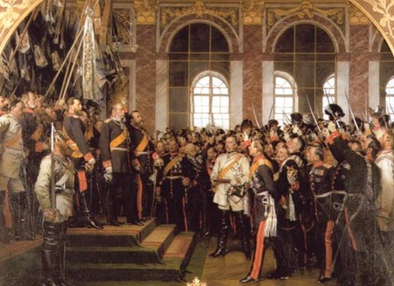
TUẦN 10- TIẾT 10 : ÔN TẬP GIỮA KÌ I
2. Cách mạng công nghiệp từ nửa sau thế kỉ XVIII – Giữa thế kỉ XIX
Tác động tích cực và tiêu cực của Cách mạng công nghiệp?
+ Đối với xã hội:
Hình thành 2 giai cấp tư sản và vô sản.

Slide 17
TUẦN 10- TIẾT 10 : ÔN TẬP GIỮA KÌ I
2. Cách mạng công nghiệp từ nửa sau thế kỉ XVIII – Giữa thế kỉ XIX
Em có giải pháp gì để khắc phục những tác động tiêu cực?
Giải pháp
Học sinh có thể đưa ra những ý kiến của riêng mình, và những hiểu biết của bản thân.

Slide 18
II.Đông Nam Á từ nửa sau thế kỉ XVI đến giữa thế kỉ XIX
Lập bảng về quá trình xâm nhập Đông Nam Á của thực dân Phương Tây
Tên các quốc gia Đông Nam Á | Quá trình xâm nhập Đông Nam Á của thực dân Phương Tây

Slide 19
Lập bảng về quá trình xâm nhập Đông Nam Á của thực dân Phương Tây
Tên các quốc gia Đông Nam Á | Quá trình xâm nhập Đông Nam Á của thực dân Phương Tây
Phi lip pin | Giữa TK XVI, Tây Ban Nha đã xâm chiếm hầu hết quần đảo này thống trị suốt 350 năm
In đô nê xi a | Thế kỉ XVI, Bồ Đào Nha chiếm 1 số đảo ở phía đông, sau đó Hà Lan , Anh, Tây Ban nha cũng xâm nhập vào. Giữa thế kỉ XIX, Hà Lan hoàn thành việc xâm chiếm
Mã Lai và Miến Điện | Nửa sau thế kỉ XIX, Anh , Hà Lan, Pháp tranh chấp ảnh hưởng tại đây
Việt Nam, Lào, Cam pu chia | Từ thế kỉ XVI, thực dân Tây Ban Nha, Bồ Đào Nha, Anh, Pháp tìm mọi cách tranh giành phạm vi ảnh hưởng
Xiêm{ Thái Lan} | - Thế kỉ XVI, thương nhân châu Âu đã xâm nhập vào nước này. Giữa thế kỉ XIX, thực dân Anh đã xâm nhập vào nước này

Slide 20
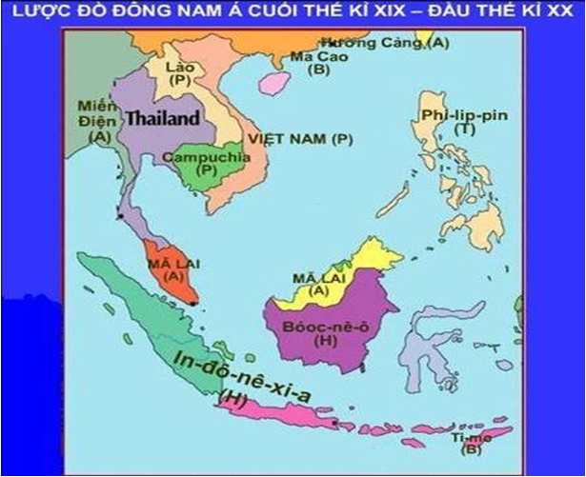
TUẦN 10- TIẾT 10 : ÔN TẬP GIỮA KÌ I
2. Cách mạng công nghiệp từ nửa sau thế kỉ XVIII – Giữa thế kỉ XIX
Kết quả các cuộc cuộc đấu tranh chống ngoại xâm của các nước Đông Nam Á?
Các cuộc đấu tranh chống ngoại xâm đã nổ ra nhưng đều thất bại

Slide 21
TUẦN 10- TIẾT 10 : ÔN TẬP GIỮA KÌ I
2. Cách mạng công nghiệp từ nửa sau thế kỉ XVIII – Giữa thế kỉ XIX
Tại sao cùng hoàn cảnh Lịch sử như các nước Đông Nam Á khác mà Xiêm ( Thái Lan ) vẫn giữ được độc lập? Qua đó em rút ra bài học lịch sử gì trong việc giữ vững chủ quyền dân tộc?
Do Thái Lan có đường lối ngoại giao mềm dẻo và khôn khéo
Rút ra bài học lịch sử về việc giữ vững chủ quyền dân tộc

Slide 22
III. Việt Nam từ đầu thế kỉ XVI đến thế kỉ XVIII
Cuộc xung đột Nam- Bắc triều và Trịnh -Nguyễn
Hoàn thành bảng thống kê theo nội dung sau
Nội dung | Xung đột Nam- Bắc Triều | Xung đột Trịnh - Nguyễn
Người đứng đầu
Nguyên nhân
Thời gian
Hệ quả

Slide 23
III. Việt Nam từ đầu thế kỉ XVI đến thế kỉ XVIII
Hoàn thành bảng thống kê theo nội dung sau
Nội dung | Xung đột Nam- Bắc Triều | Xung đột Trịnh - Nguyễn
Người đứng đầu | Nam triều: Nguyễn Kim sau đó là con rể Trịnh Kiểm Bắc triều: Mạc Đăng Dung sau đó là các con kế nghiệp nhà Mạc | Con rể Nguyễn Kim là Trịnh Kiểm và họ Trịnh Con trai của Nguyễn kim là Nguyễn Hoàng và họ Nguyễn
Nguyên nhân | Mạc Đăng Dung ép vua Lê nhường ngôi. Nguyễn Kim lấy danh nghĩa phù Lê diệt Mạc. Xung đột giữa hai dòng họ dẫn đến chiến tranh | Nguyễn Kim mất, con rể Trịnh Kiểm lên thay nắm binh quyền. Con trai Nguyễn Kim là Nguyễn Hoàng xin vào trấn thủ Thuận hóa gây dựng sự nghiệp.Mâu thuẫn giữa hai dòng họ dân đến xung đột
Thời gian | 1533-1592 | 627-1672
Hệ quả | Đất nước bị chia cắt, đời sống nhân dân đói khổ | Đất nước bị chia cắt thành Đàng Trong với Đàng Ngoài, ảnh hưởng đến sự phát triển của quốc gia

Slide 24
III. Việt Nam từ đầu thế kỉ XVI đến thế kỉ XVIII
Lập bảng thống kê về quá trình khai phá vùng đất phía Nam của các chúa Nguyễn
Thời gian | Sự kiện

Slide 25
III. Việt Nam từ đầu thế kỉ XVI đến thế kỉ XVIII
Lập bảng thống kê về quá trình khai phá vùng đất phía Nam của các chúa Nguyễn
Thời gian | Sự kiện
1558 | Nguyễn Hoàng vào trấn thủ Thuận Hóa
1611 | Nguyễn Hoàng lập phủ Phú Yên
1653 | Dinh Thái Khang ( Khánh Hòa ngày nay )được thành lập
1698 | Phủ Gia Định( Đồng Nai, Bà Rịa-Vũng Tàu , Bình Dương,, Long An, Tây Ninh, Tiền Giang và Thành phố Hồ Chí Minh ngày nay) được thành lập
1757 | Chúa Nguyễn hoàn thiện hệ thống chính quyền trên vùng đất Nam Bộ tương đương như ngày nay
Thế kỉ XVII-XVIII | Khẳng định quá trình khai thác và thực thi chủ quyền đối với quần đảo Trường Sa và Hoàng Sa

Slide 26
Vận dụng
Tìm hiểu thông tin từ sách báo, internet về di tích Lũy Thầy và sông Gianh em hãy viết một bài phóng sự giới thiệu về di tích lịch sử này( độ dài khoảng 3 phút)
Hiện tại đang là học sinh lớp 8 , em đã có những hành động thiết thực gì để thể hiện tình yêu quê hương đất nước mà đặc biệt là với hai quần đảo Trường Sa và Hoàng Sa?

Slide 27
Dặn dò
Các em về ôn tập để chuẩn bị tiết sau kiểm tra!

